Slide 1
第五讲 初等数论 5

Slide 2
本讲提要
同余(续)
二次剩余

Slide 3
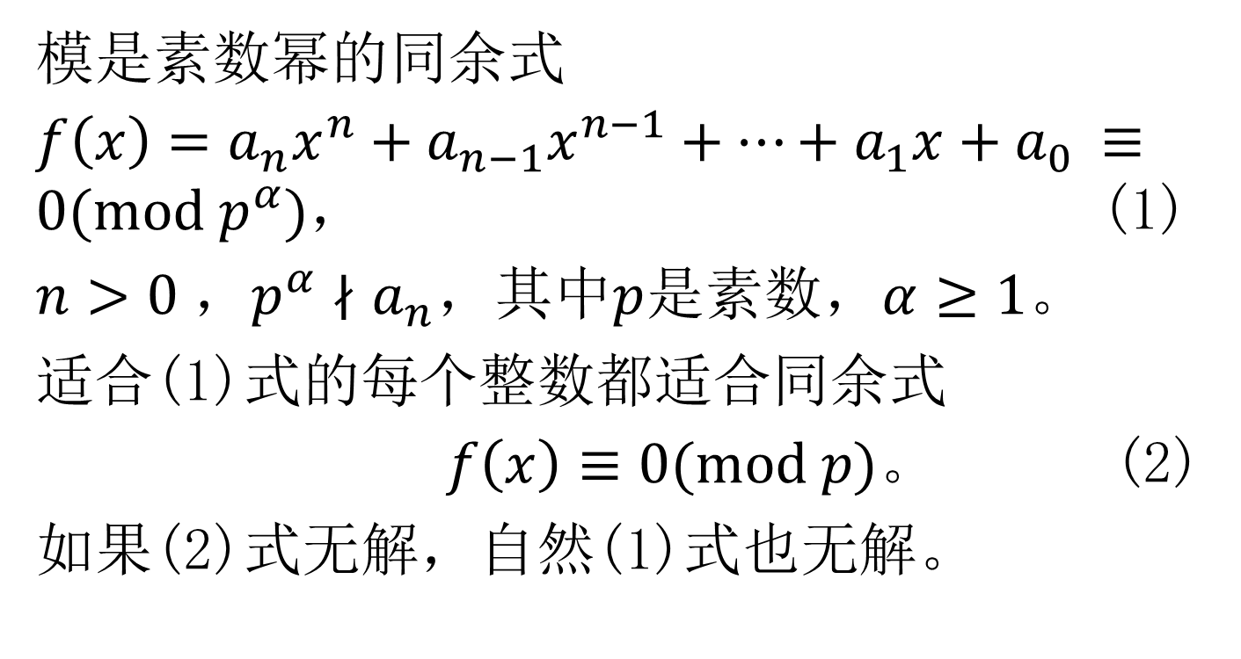
1.1 模是素数幂的同余式
模是素数幂的同余式
$f\left(x\right)=a_{n}x^{n}+a_{n−1}x^{n−1}+⋯+a_{1}x+a_{0 }≡0(mod p^{α})$， (1)
$n>0$，$p^{α}∤a_{n}$，其中$p$是素数，$α≥1$。
适合(1)式的每个整数都适合同余式
$f\left(x\right)≡0(mod p)$。 (2)
如果(2)式无解，自然(1)式也无解。

Slide 4
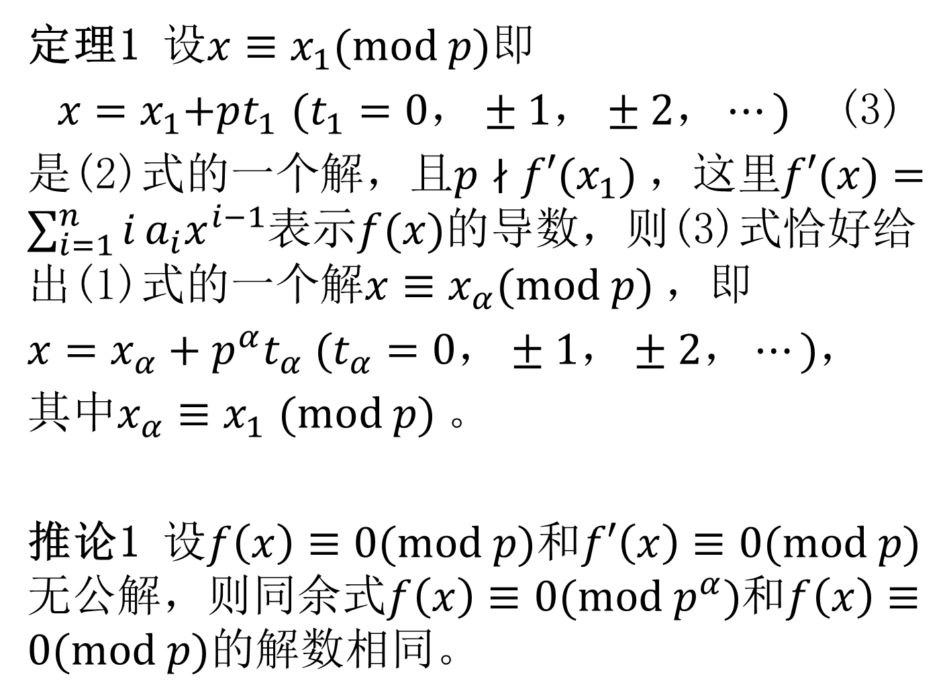
1.1 模是素数幂的同余式(续)
定理1 设${x≡x}_{1}(mod p)$即
${ x=x}_{1}+pt_{1}$ $(t_{1}=0，±1，±2，⋯)$ (3)
是(2)式的一个解，且$p∤{f′(x}_{1})$，这里$f′(x)=\sum_{i=1}^{n}{i}a_{i}x^{i−1}$表示$f(x)$的导数，则(3)式恰好给出(1)式的一个解${x≡x}_{α}(mod p)$，即
${x=x}_{α}+{p^{α}t}_{α} (t_{α}=0，±1，±2，⋯)$，
其中$x_{α}{≡x}_{1}$ $(mod p)$。
推论1 设$f\left(x\right)≡0(mod p)$和$f′\left(x\right)≡0(mod p)$无公解，则同余式$f\left(x\right)≡0(mod{ p}^{α})$和$f\left(x\right)≡0(mod p)$的解数相同。

Slide 5
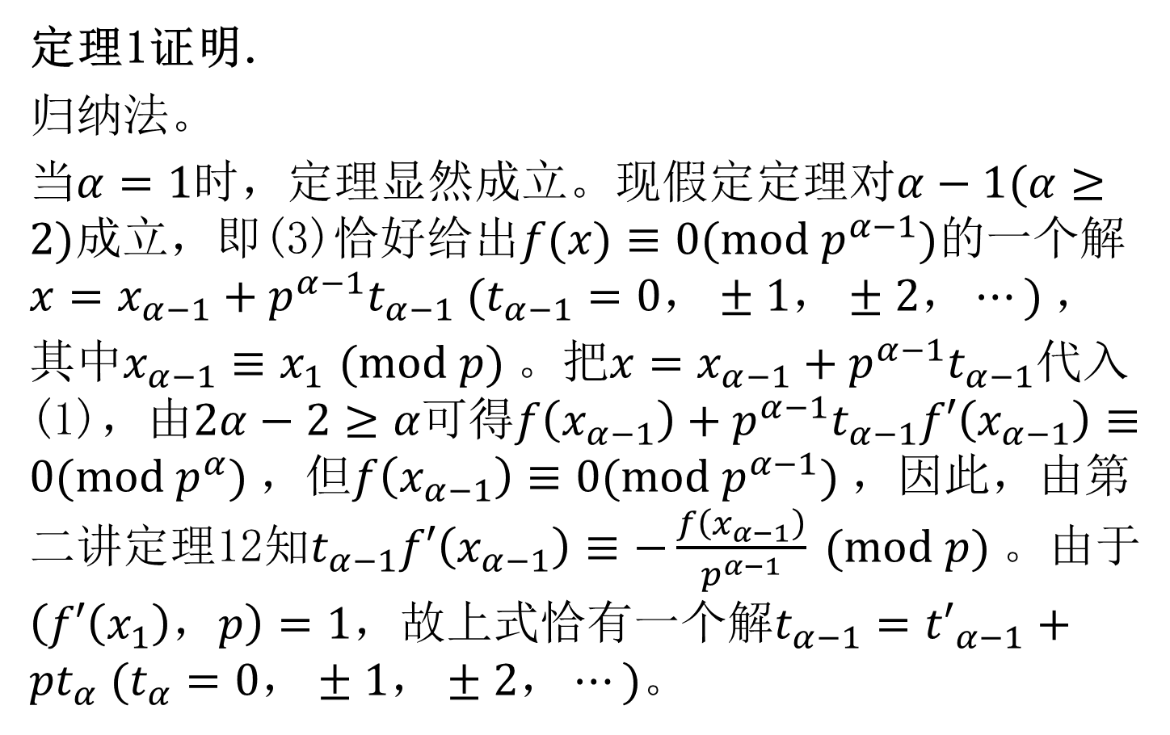
1.1 模是素数幂的同余式(续)
定理1证明.
归纳法。
当$α=1$时，定理显然成立。现假定定理对$α−1(α≥2)$成立，即(3)恰好给出$f(x)≡0(mod p^{α−1})$的一个解${x=x}_{α−1}+{p^{α−1}t}_{α−1} (t_{α−1}=0，±1，±2，⋯)$，
其中$x_{α−1}{≡x}_{1}$ $(mod p)$。把${x=x}_{α−1}+{p^{α−1}t}_{α−1}$代入(1)，由$2α−2≥α可$得$f\left(x_{α−1}\right)+{p^{α−1}t}_{α−1}f′\left(x_{α−1}\right)≡0(mod{ p}^{α})$，但$f\left(x_{α−1}\right)≡0(mod{ p}^{α−1})$，因此，由第二讲定理12知$t_{α−1}f′\left(x_{α−1}\right)≡−\frac{f\left(x_{α−1}\right)}{p^{α−1}} (mod p)$。由于$\left(f′\left(x_{1}\right)，p\right)=1$，故上式恰有一个解${t_{α−1}=t′}_{α−1}+{pt}_{α} (t_{α}=0，±1，±2，⋯)。$

Slide 6
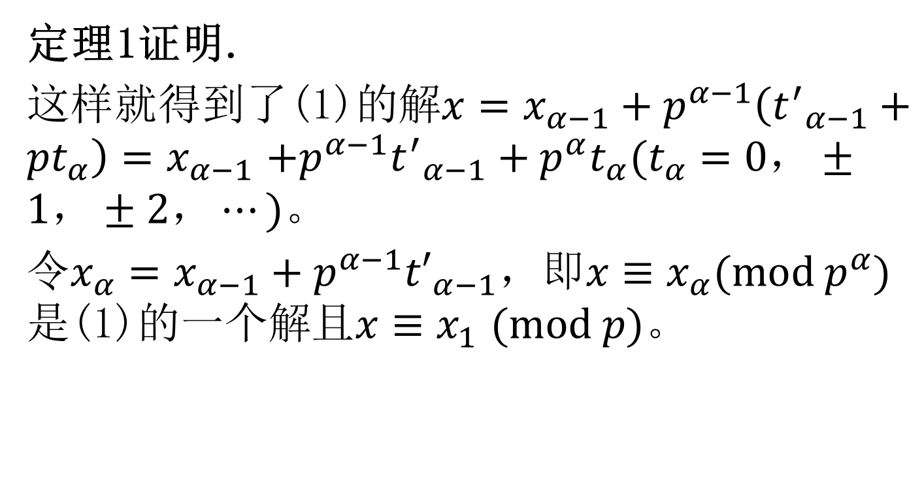
1.1 模是素数幂的同余式(续)
定理1证明.
这样就得到了(1)的解${x=x}_{α−1}+p^{α−1}\left({t^{′}}_{α−1}+{pt}_{α}\right){=x}_{α−1}+p^{α−1}{t^{′}}_{α−1}+{p^{α}t}_{α}(t_{α}=0，±1，±2，⋯)$。
令$x_{α}=x_{α−1}+{p^{α−1}t′}_{α−1}，即{x≡x}_{α}(mod{ p}^{α})$是(1)的一个解且$x{≡x}_{1}(mod p)$。

Slide 7
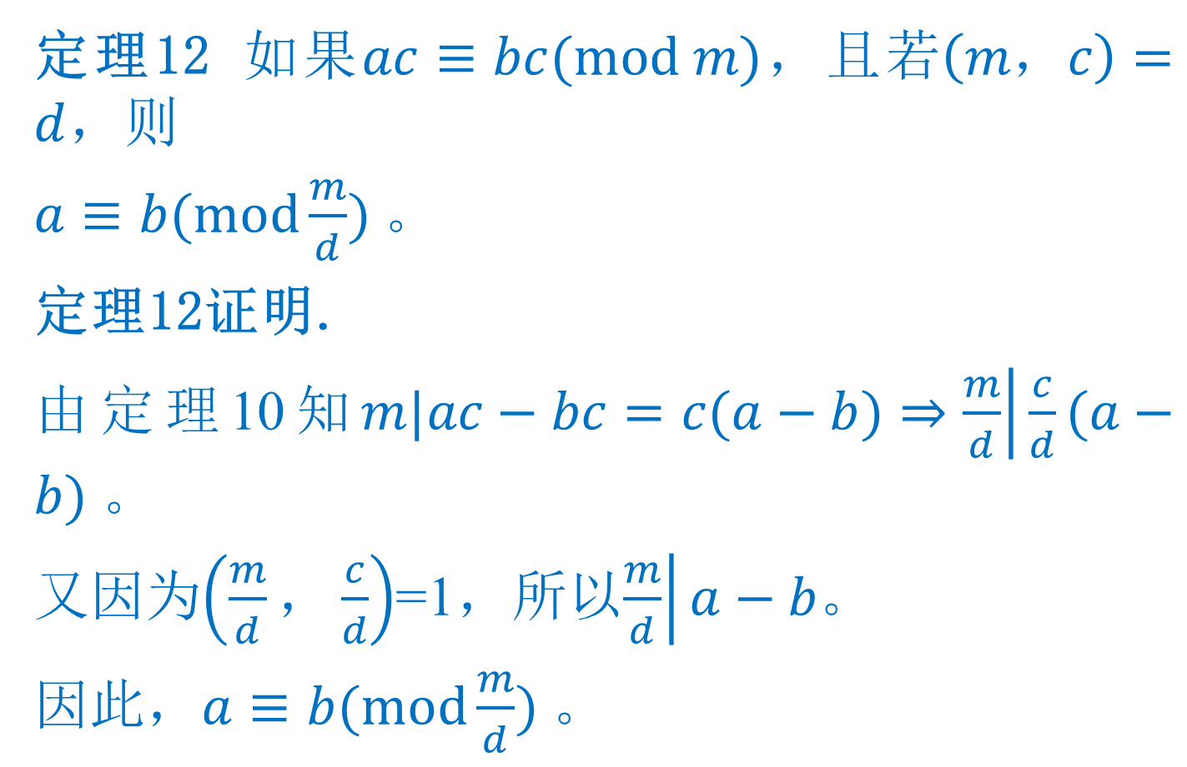
2 同余定义与概念(续)
定理12 如果$ac≡bc(mod m)$，且$若\left(m，c\right)=d$，则
$a≡b(mod\frac{m}{d})$。
定理12证明.
由定理10知$m|ac−bc=c(a−b)⇒\left.\frac{m}{d}\right|\frac{c}{d}(a−b)$。
又因为$\left(\frac{m}{d}，\frac{c}{d}\right)$=1，所以$\left.\frac{m}{d}\right|a−b。$
因此，$a≡b(mod\frac{m}{d}) 。$

Slide 8
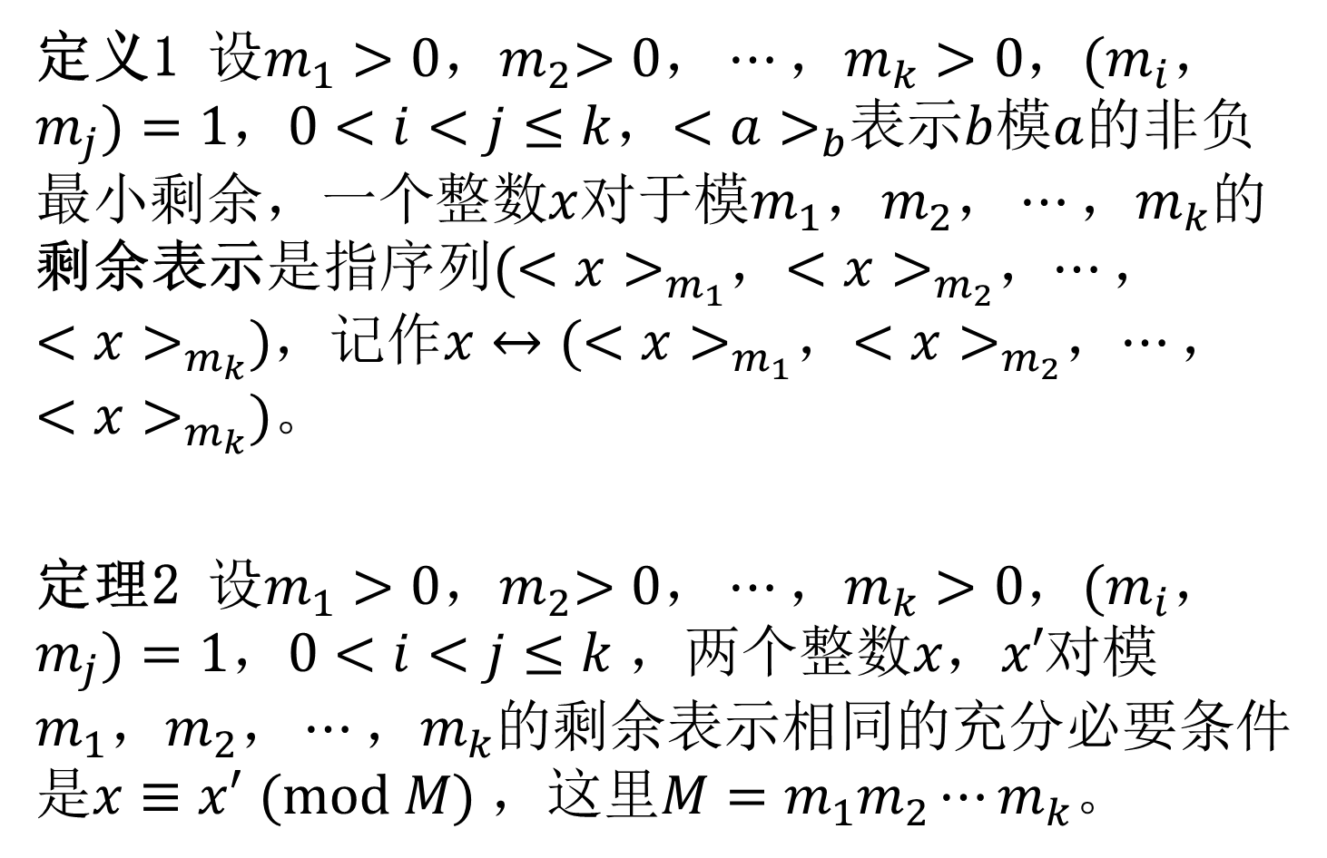
1.2 整数的剩余表示
定义1 设$m_{1}{>0，m}_{2}>0，⋯，m_{k}>0$，${(m}_{i}，$ $m_{j})=1，0<i<j≤k$，${<a>}_{b}$表示$b$模$a$的非负最小剩余，一个整数$x$对于模$m_{1}{，m}_{2}，⋯，m_{k}$的剩余表示是指序列$({<x>}_{m_{1}}$，${<x>}_{m_{2}}$，$⋯，{<x>}_{m_{k}})$，记作$x↔({<x>}_{m_{1}}$，${<x>}_{m_{2}}$，$⋯，{<x>}_{m_{k}})$。
定理2 设$m_{1}{>0，m}_{2}>0，⋯，m_{k}>0$，${(m}_{i}，$ $m_{j})=1，0<i<j≤k$，两个整数$x，x′$对模$m_{1}{，m}_{2}，⋯，m_{k}$的剩余表示相同的充分必要条件是$x≡x′$ $(mod M)$，这里${M=m}_{1}m_{2}⋯m_{k}$。

Slide 9
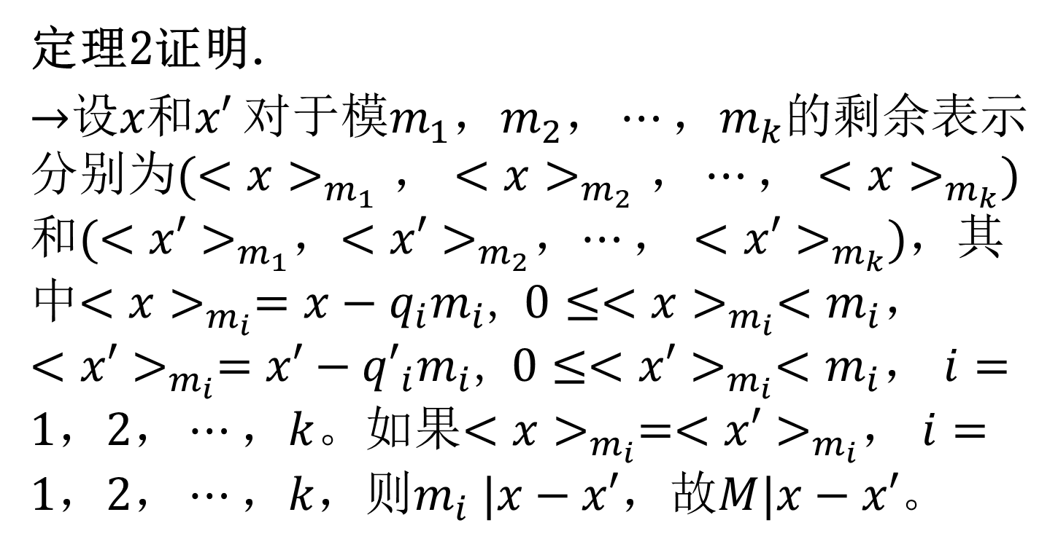
1.2 整数的剩余表示(续)
定理2证明.
$→$设$x和x′$对于模$m_{1}{，m}_{2}，⋯，m_{k}$的剩余表示分别为$({<x>}_{m_{1}}\text{，}{<x>}_{m_{2}}\text{，}⋯，{<x>}_{m_{k}})$和$({<x′>}_{m_{1}}$，${<x′>}_{m_{2}}$，$⋯，{<x′>}_{m_{k}})$，其中${<x>}_{m_{i}}=x−q_{i}m_{i}$, ${0≤<x>}_{m_{i}}<$ $m_{i}$， ${<x′>}_{m_{i}}=x′−{q′}_{i}m_{i}$, ${0≤<x′>}_{m_{i}}<$ $m_{i}$， $i=1，2，⋯，k$。如果${<x>}_{m_{i}}={<x′>}_{m_{i}}$， $i=1，2，⋯，k$，则$m_{i} |x−x′$，故$M|x−x′$。

Slide 10
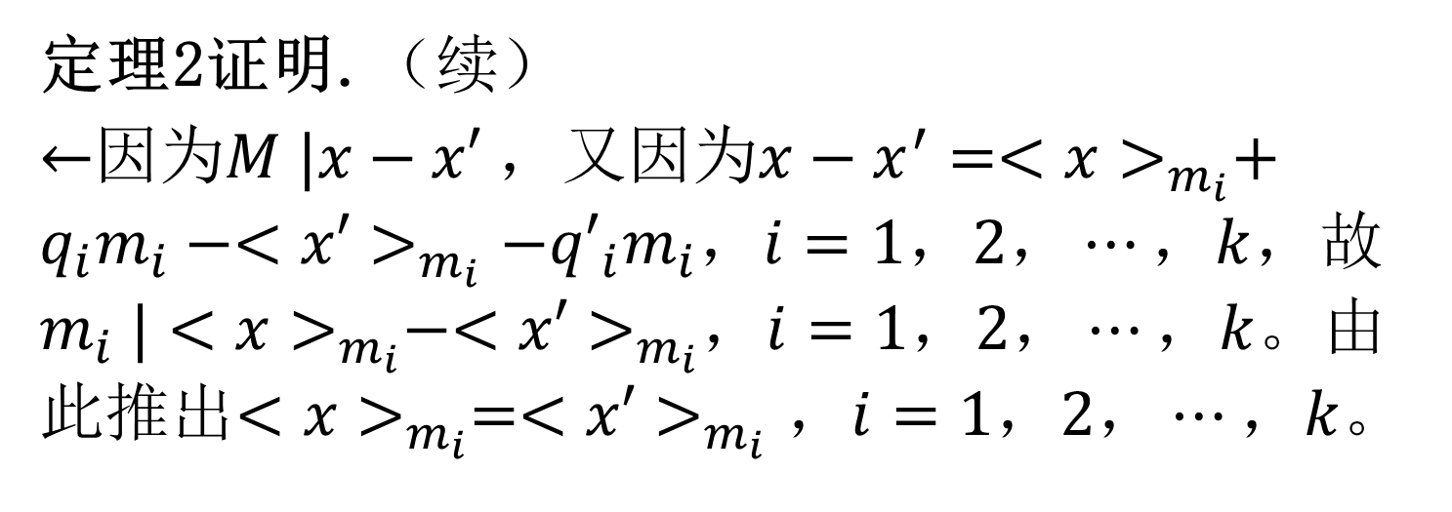
1.2 整数的剩余表示(续)
定理2证明.（续）
$←$因为$M |x−x′$，又因为${x−x^{′}=<x>}_{m_{i}}+q_{i}m_{i} −{<x′>}_{m_{i}}−{q′}_{i}m_{i}$，$i=1，2，⋯，k$，故$m_{i} |{{<x>}_{m_{i}}−<x′>}_{m_{i}}$，$i=1，2，⋯，k$。由此推出${{<x>}_{m_{i}}=<x′>}_{m_{i}}\text{，}i=1，2，⋯，k$。

Slide 11
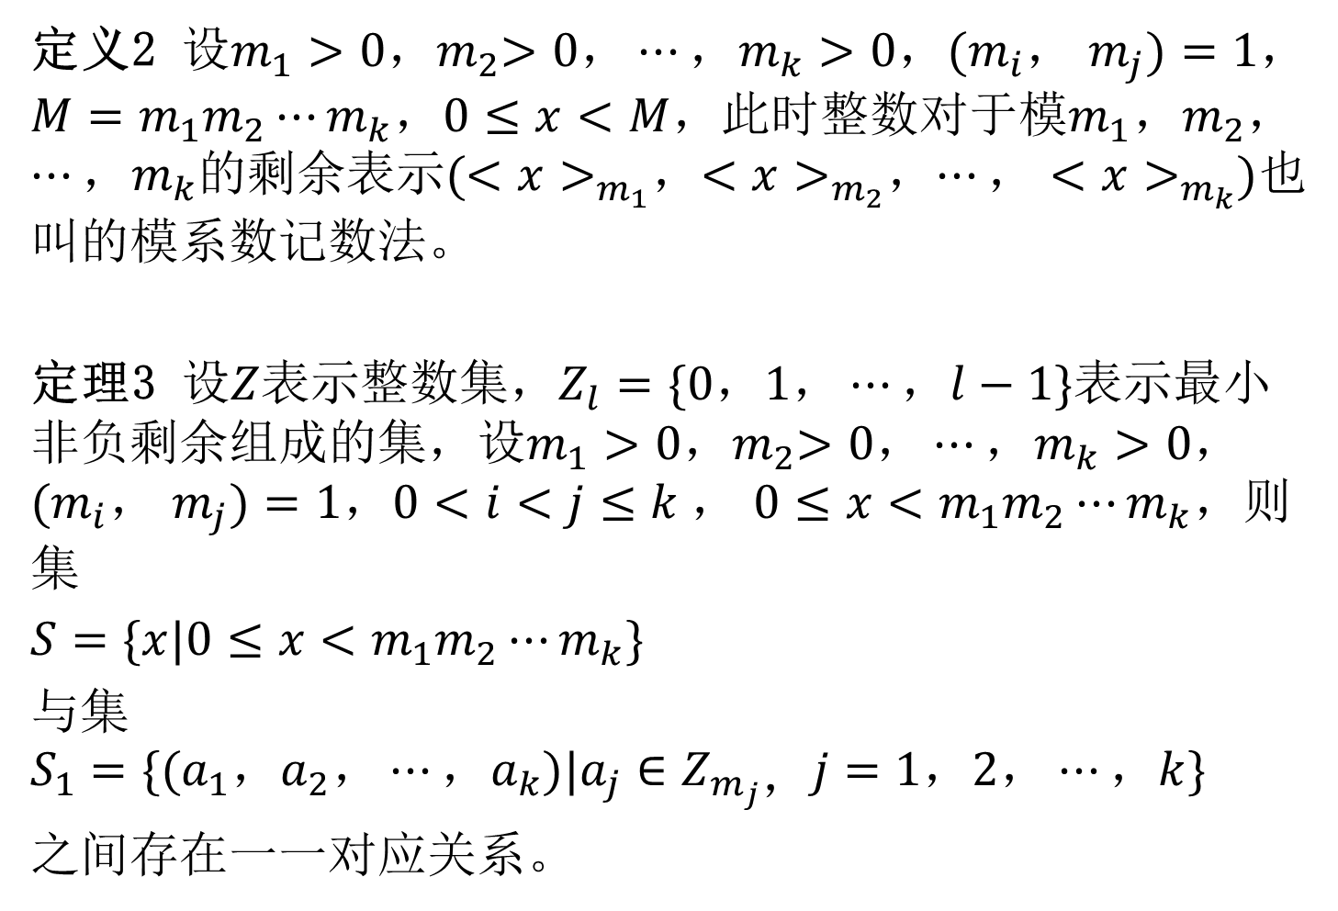
1.2 整数的剩余表示(续)
定义2 设$m_{1}{>0，m}_{2}>0，⋯，m_{k}>0$，${(m}_{i}，$ $m_{j})=1，{M=m}_{1}m_{2}⋯m_{k}，0≤x<M$，此时整数对于模$m_{1}{，m}_{2}，⋯，m_{k}$的剩余表示$({<x>}_{m_{1}}$，${<x>}_{m_{2}}$，$⋯，{<x>}_{m_{k}})$也叫的模系数记数法。
定理3 设$Z$表示整数集，$Z_{l}=\{0，1，⋯，l−1\}$表示最小非负剩余组成的集，设$m_{1}{>0，m}_{2}>0，⋯，m_{k}>0$，${(m}_{i}，$ $m_{j})=1，0<i<j≤k$， $0≤x<m_{1}m_{2}⋯m_{k}$，则集
$S$ $=\{x|0≤x<m_{1}m_{2}⋯m_{k}\}$
与集
$$S_{1}=\{(a_{1}{，a}_{2}，⋯，a_{k})|a_{j}∈Z_{m_{j}，}j=1，2，⋯，k\}$$
之间存在一一对应关系。

Slide 12
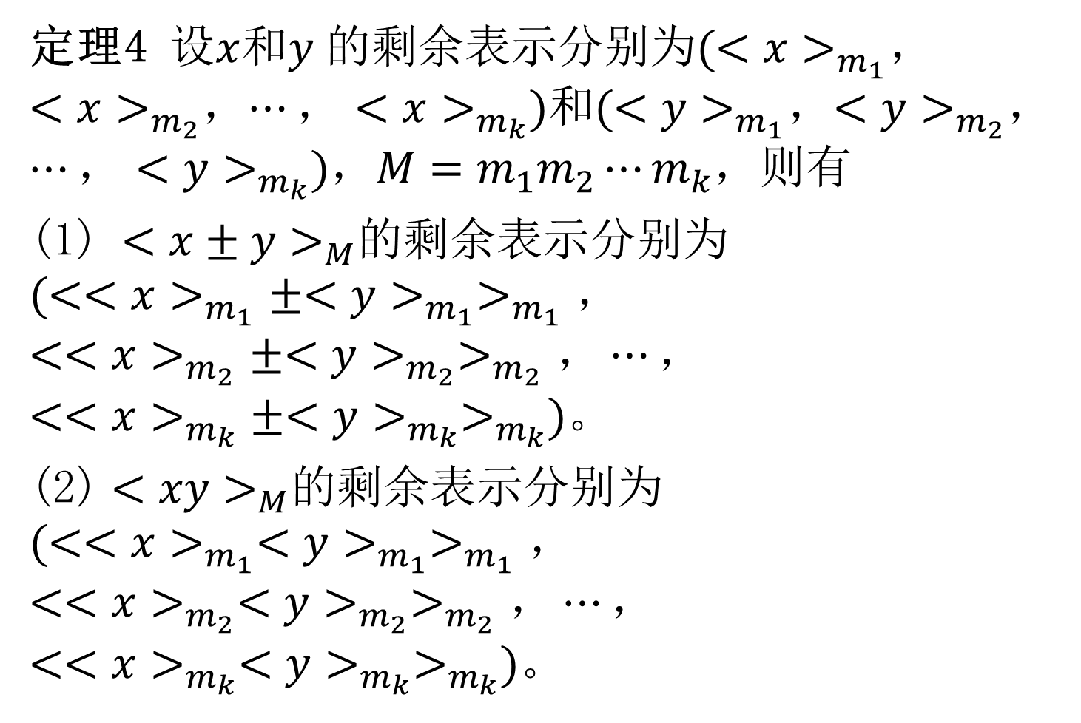
1.2 整数的剩余表示(续)
定理4 设$x$和$y$的剩余表示分别为$({<x>}_{m_{1}}$，${<x>}_{m_{2}}$，$⋯，{<x>}_{m_{k}})和({<y>}_{m_{1}}$，${<y>}_{m_{2}}$，$⋯，{<y>}_{m_{k}})$，${M=m}_{1}m_{2}⋯m_{k}$，则有
(1) ${<x±y>}_{M}$的剩余表示分别为$({<{<x>}_{m_{1}}±{<y>}_{m_{1}}>}_{m_{1}}，{<{<x>}_{m_{2}}±{<y>}_{m_{2}}>}_{m_{2}}{，⋯，<{<x>}_{m_{k}}±{<y>}_{m_{k}}>}_{m_{k}})$。
(2) ${<xy>}_{M}$的剩余表示分别为$({<{<x>}_{m_{1}}{<y>}_{m_{1}}>}_{m_{1}}，{<{<x>}_{m_{2}}{<y>}_{m_{2}}>}_{m_{2}}{，⋯，<{<x>}_{m_{k}}{<y>}_{m_{k}}>}_{m_{k}})$。

Slide 13
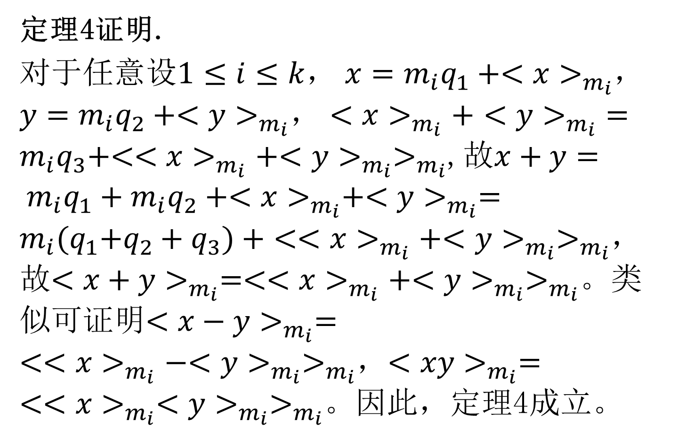
1.2 整数的剩余表示(续)
定理4证明.
对于任意设$1≤i≤k$， ${x=m_{i}q_{1}+<x>}_{m_{i}}$， ${y=m_{i}q_{2}+<y>}_{m_{i}}$， ${<x>}_{m_{i}}+$ ${<y>}_{m_{i}}$ $=m_{i}q_{3}+{<{<x>}_{m_{i}}+{<y>}_{m_{i}}>}_{m_{i}}$,故$x+y= {m_{i}q_{1}+{m_{i}q_{2}+<x>}_{m_{i}}+<y>}_{m_{i}}=m_{i}{(q}_{1}+q_{2}+q_{3})+$ ${<{<x>}_{m_{i}}+{<y>}_{m_{i}}>}_{m_{i}}$，故${<x+y>}_{m_{i}}={<{<x>}_{m_{i}}+{<y>}_{m_{i}}>}_{m_{i}}$。类似可证明${<x−y>}_{m_{i}}={<{<x>}_{m_{i}}−{<y>}_{m_{i}}>}_{m_{i}}$，${<xy>}_{m_{i}}={<{<x>}_{m_{i}}{<y>}_{m_{i}}>}_{m_{i}}$。因此，定理4成立。

Slide 14
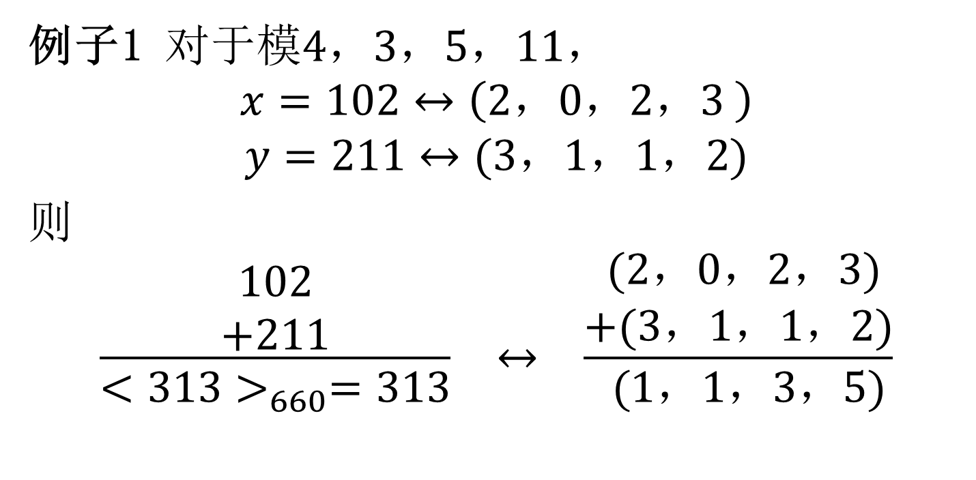
1.2 整数的剩余表示(续)
例子1 对于模$4，3，5，11，$
$$x=102↔\left(2，0，2，3 \right)$$
$$y=211↔(3，1，1，2)$$
则
$$\begin{matrix}\frac{\begin{matrix}102 \\ +211\end{matrix}}{{<313>}_{660}=313} & ↔ & \frac{\begin{matrix} (2，0，2，3) \\ +(3，1，1，2)\end{matrix}}{ (1，1，3，5)}\end{matrix}$$

Slide 15
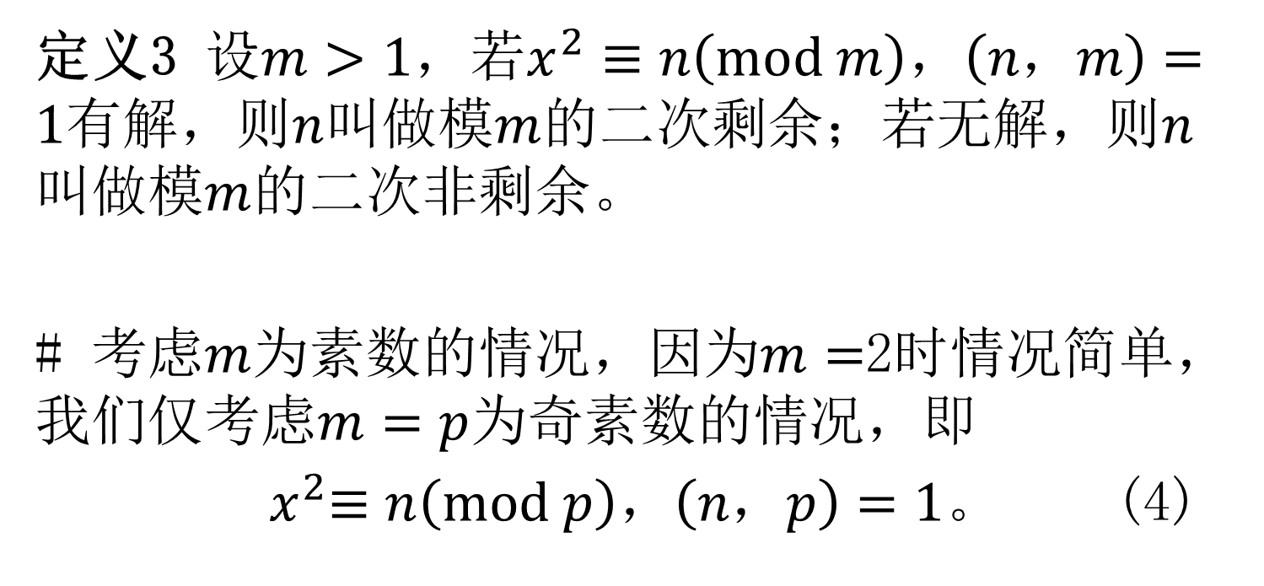
2 二次剩余的基本概念
定义3 设$m>1$，若$x^{2}≡n\left(mod m\right)，\left(n，m\right)=1$有解，则$n$叫做模$m$的二次剩余；若无解，则$n$叫做模$m$的二次非剩余。
# 考虑$m$为素数的情况，因为$m=$2时情况简单，我们仅考虑$m=p$为奇素数的情况，即
${ x}^{2}≡n\left(mod p\right)，\left(n，p\right)=1$。 (4)

Slide 16
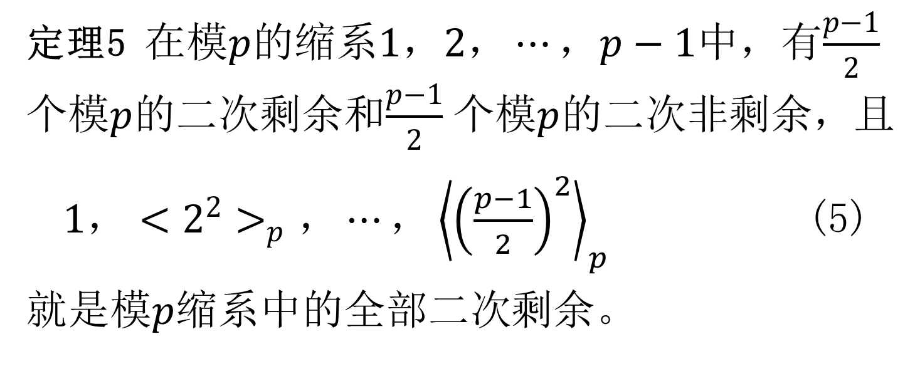
2 二次剩余的基本概念(续)
定理5 在模$p$的缩系$1，2，⋯，p−1$中，有$\frac{p−1}{2}$个模$p$的二次剩余和$\frac{p−1}{2}$ 个模$p$的二次非剩余，且
$1，<2^{2}>_{p}，⋯，{\left\langle {\left(\frac{p−1}{2}\right)}^{2}\right\rangle }_{p}$ (5)
就是模$p$缩系中的全部二次剩余。

Slide 17
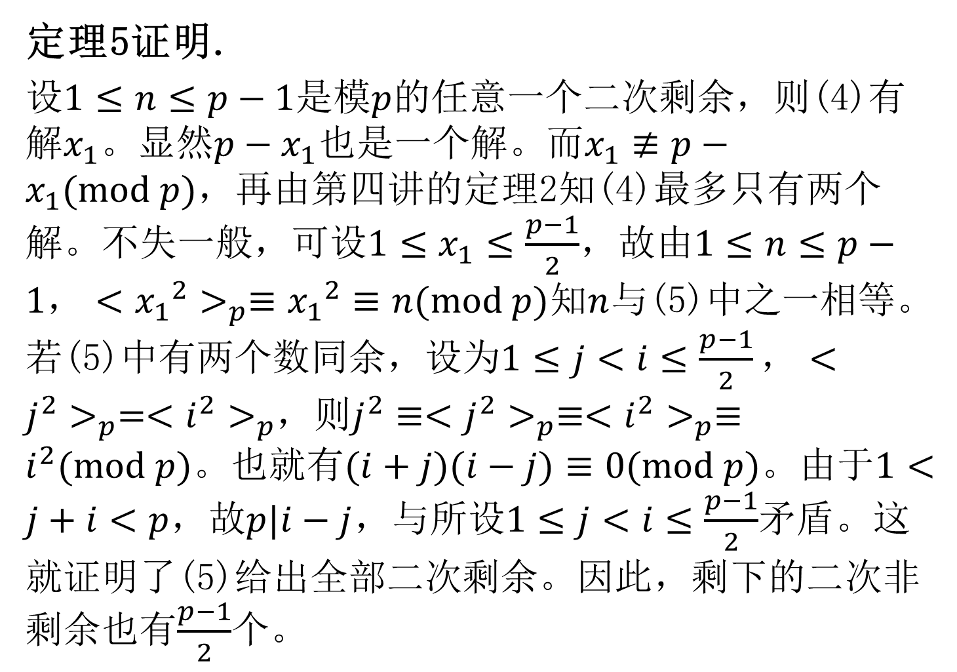
2 二次剩余的基本概念(续)
定理5证明.
设$1≤n≤p−1$是模$p$的任意一个二次剩余，则(4)有解$x_{1}$。显然$p−x_{1}$也是一个解。而$x_{1}≢p−x_{1}(mod p)$，再由第四讲的定理2知(4)最多只有两个解。不失一般，可设${1≤x}_{1}≤\frac{p−1}{2}$，故由$1≤n≤p−1，<{x_{1}}^{2}>_{p}≡{x_{1}}^{2}≡n(mod p)$知$n$与(5)中之一相等。若(5)中有两个数同余，设为$1≤j<i≤\frac{p−1}{2}，<j^{2}>_{p}=<i^{2}>_{p}$，则$j^{2}≡<j^{2}>_{p}≡<i^{2}>_{p}≡i^{2}(mod p)$。也就有$(i+j)(i−j)≡0(mod p)$。由于$1<j+i<p$，故$p|i−j$，与所设$1≤j<i≤\frac{p−1}{2}$矛盾。这就证明了(5)给出全部二次剩余。因此，剩下的二次非剩余也有$\frac{p−1}{2}$个。

Slide 18
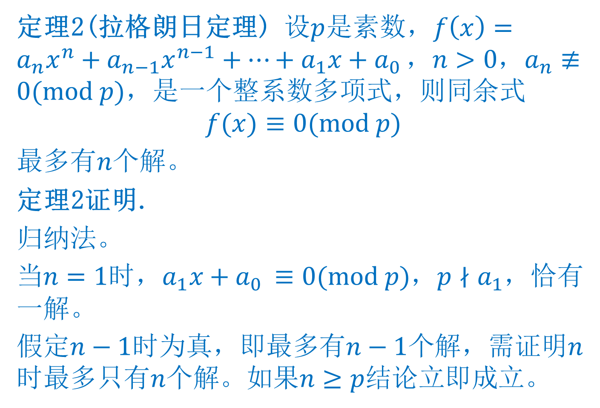
2 模是素数的同余式
定理2(拉格朗日定理) 设$p$是素数，$f\left(x\right)=a_{n}x^{n}+a_{n−1}x^{n−1}+⋯+a_{1}x+a_{0 }$，$n>0$，$a_{n}≢0(mod p)$，是一个整系数多项式，则同余式
$$f(x)≡0(mod p)$$
最多有$n$个解。
定理2证明.
归纳法。
当$n=1$时，$a_{1}x+a_{0 }≡0(mod p)$，$p{∤a}_{1}$，恰有一解。
假定$n−1$时为真，即最多有$n−1$个解，需证明$n$时最多只有$n$个解。如果$n≥p$结论立即成立。

Slide 19
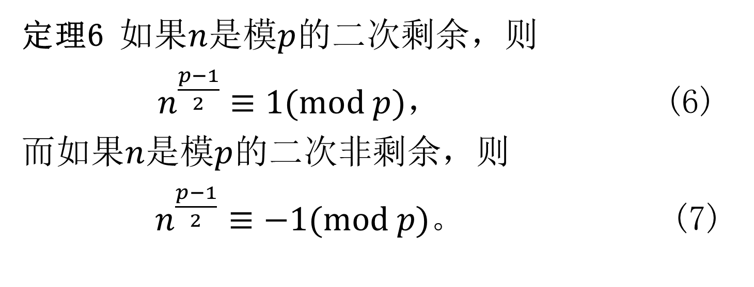
2 二次剩余的基本概念(续)
定理6 如果$n$是模$p$的二次剩余，则
$n^{\frac{p−1}{2}}≡1(mod p)，$ (6)
而如果$n$是模$p$的二次非剩余，则
$n^{\frac{p−1}{2}}≡−1(mod p)$。 (7)

Slide 20
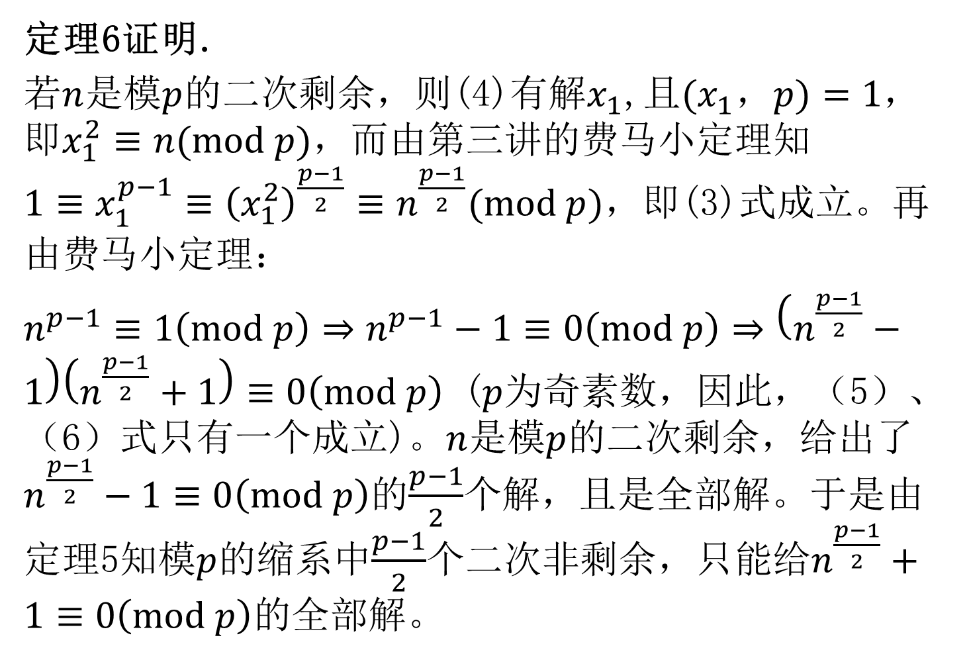
2 二次剩余的基本概念(续)
定理6证明.
若$n$是模$p$的二次剩余，则(4)有解$x_{1}$,且${(x}_{1}，p)=1$，即$x_{1}^{2}≡n(mod p)$，而由第三讲的费马小定理知${1≡x}_{1}^{p−1}≡{\left(x_{1}^{2}\right)}^{\frac{p−1}{2}}≡n^{\frac{p−1}{2}}(mod p)$，即(3)式成立。再由费马小定理：
$n^{p−1}≡1\left(mod p\right)⇒n^{p−1}−1≡0\left(mod p\right)⇒\left(n^{\frac{p−1}{2}}−1\right)\left(n^{\frac{p−1}{2}}+1\right)≡0\left(mod p\right)$ ($p$为奇素数，因此，（5）、（6）式只有一个成立)。$n$是模$p$的二次剩余，给出了$n^{\frac{p−1}{2}}−1≡0\left(mod p\right)$的$\frac{p−1}{2}$个解，且是全部解。于是由定理5知模$p$的缩系中$\frac{p−1}{2}$个二次非剩余，只能给$n^{\frac{p−1}{2}}+1≡0\left(mod p\right)$的全部解。

Slide 21
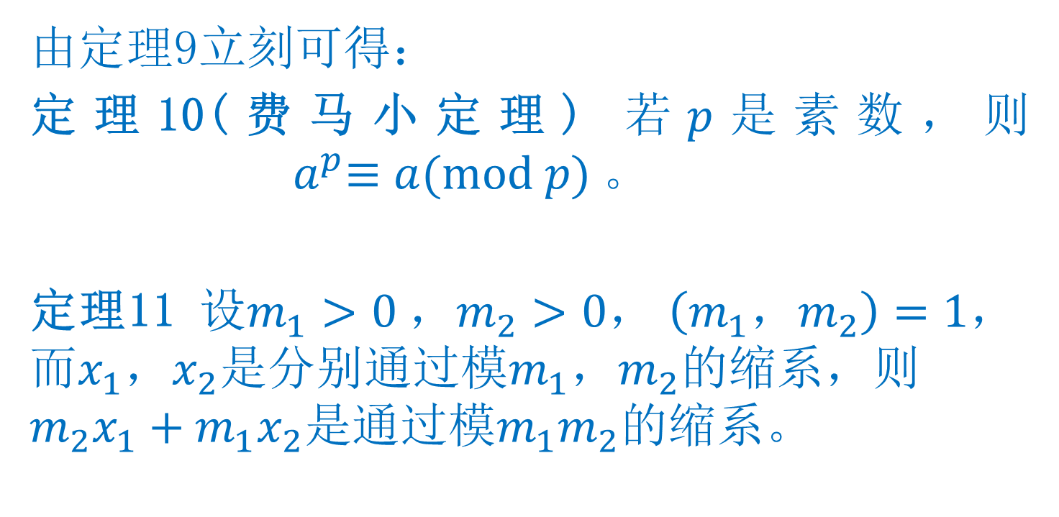
2 缩系(续)
由定理9立刻可得：
定理10(费马小定理) 若$p$是素数，则${ a}^{p}≡a(mod p)$。
定理11 设$m_{1}>0$，$m_{2}>0$， $\left(m_{1}，m_{2}\right)=1$，而$x_{1}$，$x_{2}$是分别通过模$m_{1}$，$m_{2}$的缩系，则$m_{2}x_{1}+m_{1}x_{2}是$通过模$m_{1}m_{2}$的缩系。

Slide 22
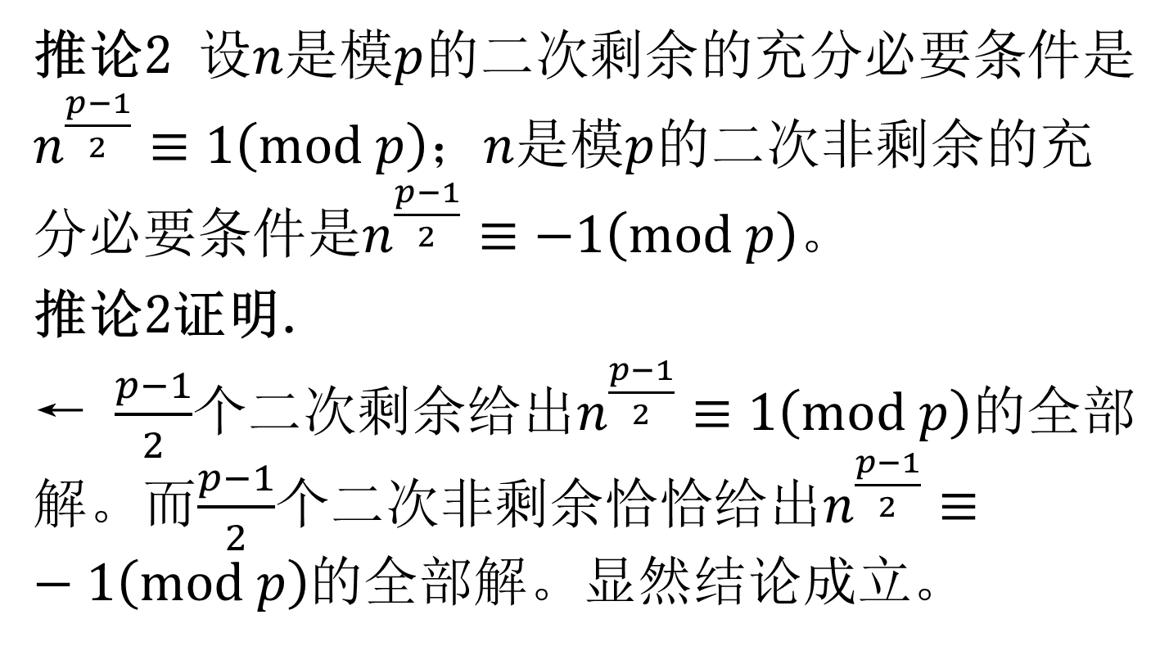
2 二次剩余的基本概念(续)
推论2 设$n$是模$p$的二次剩余的充分必要条件是$n^{\frac{p−1}{2}}≡1\left(mod p\right)$；$n$是模$p$的二次非剩余的充分必要条件是$n^{\frac{p−1}{2}}≡−1\left(mod p\right)$。
推论2证明.
← $\frac{p−1}{2}$个二次剩余给出$n^{\frac{p−1}{2}}≡1\left(mod p\right)$的全部解。而$\frac{p−1}{2}$个二次非剩余恰恰给出$n^{\frac{p−1}{2}}≡−1\left(mod p\right)$的全部解。显然结论成立。
Notes:
恰恰

Slide 23
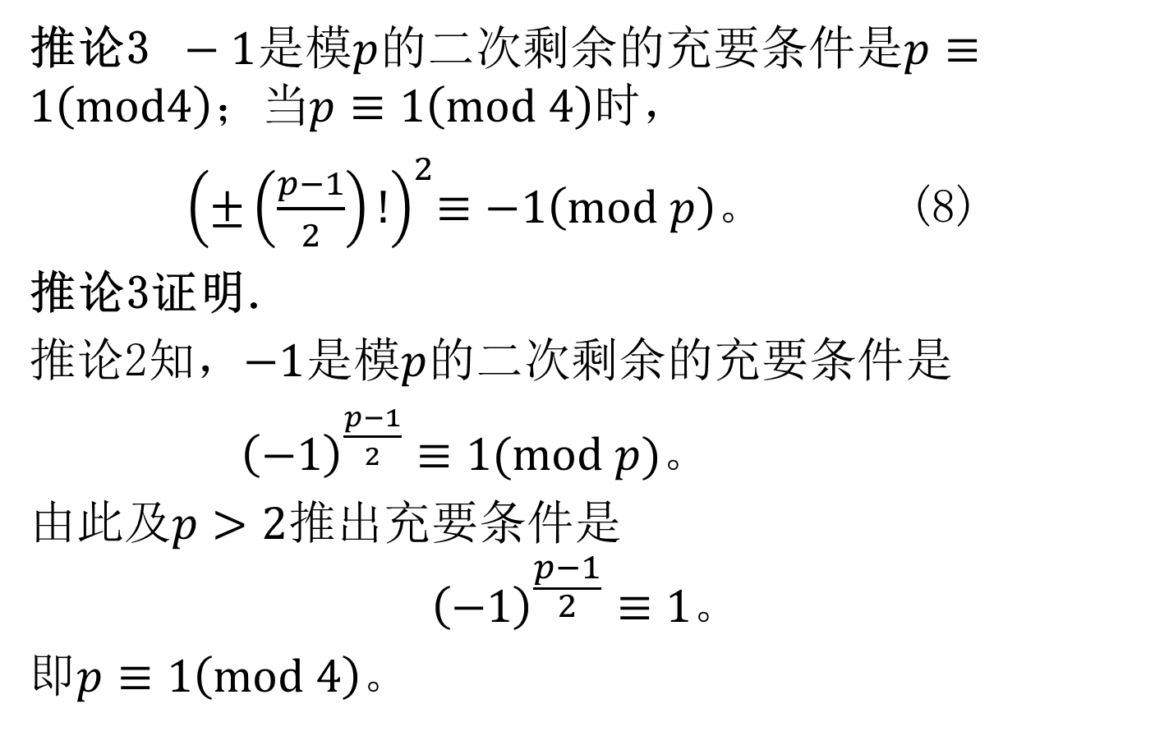
2 二次剩余的基本概念(续)
$\text{推论}\text{3 }−1$是模$p$的二次剩余的充要条件是$p≡1\left(mod4\right)$；当$p≡1\left(mod 4\right)$时，
${ \left(±\left(\frac{p−1}{2}\right)!\right)}^{2}≡−1\left(mod p\right)$。 (8)
推论3证明.
推论2知，$−1$是模$p$的二次剩余的充要条件是
${\left(−1\right)}^{\frac{p−1}{2}}≡1(mod p)$。
由此及$p>2$推出充要条件是
$${\left(−1\right)}^{\frac{p−1}{2}}≡1。$$
即$p≡1\left(mod 4\right)$。
Notes:
恰恰

Slide 24
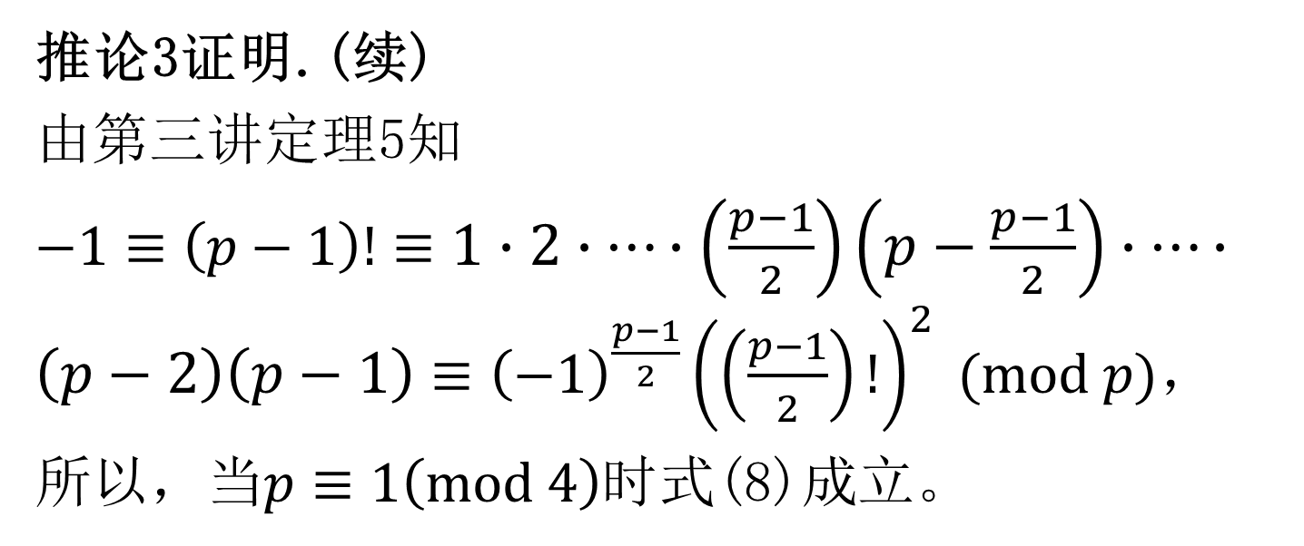
2 二次剩余的基本概念(续)
推论3证明.(续)
由第三讲定理5知
$−1≡\left(p−1\right)!≡1∙2∙⋯∙\left(\frac{p−1}{2}\right)\left(p−\frac{p−1}{2}\right)∙⋯∙\left(p−2\right)\left(p−1\right)$ $≡$ ${\left(−1\right)}^{\frac{p−1}{2}}{\left(\left(\frac{p−1}{2}\right)!\right)}^{2} (mod p)$，
所以，当$p≡1\left(mod 4\right)$时式(8)成立。
Notes:
恰恰

Slide 25
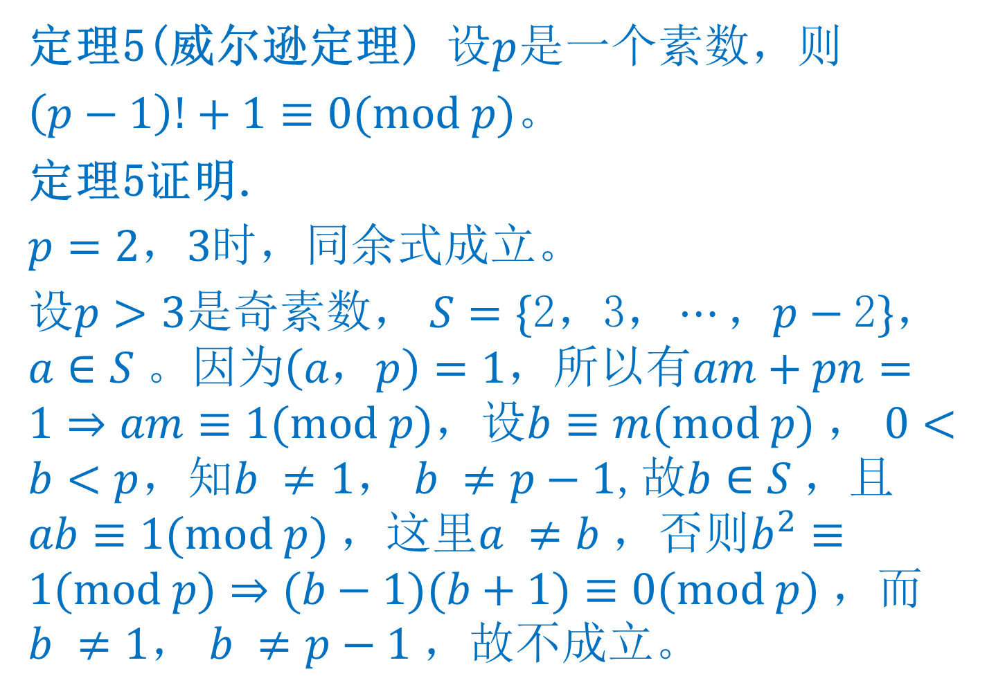
1 剩余类和完全剩余系(续)
定理5(威尔逊定理) 设$p$是一个素数，则
$\left(p−1\right)!+1≡0(mod p)$。
定理5证明.
$p=2，3$时，同余式成立。
设$p>3$是奇素数， $S=\text{\{}\text{2}，\text{3}，⋯，p−\text{2}\text{\}}$， $a∈S$。因为$\left(a，p\right)=1$，所以有$am+pn=1⇒am≡1(mod p)$，设$b≡m(mod p)$， $0<b<p$，知$b ≠1$， $b ≠p−1$,故$b∈S$，且$ab≡1(mod p)$，这里$a ≠b$，否则$b^{2}≡1(mod p)⇒$ $(b−1)(b+1)≡0(mod p)$，而$b ≠1$， $b ≠p−1$，故不成立。

Slide 26
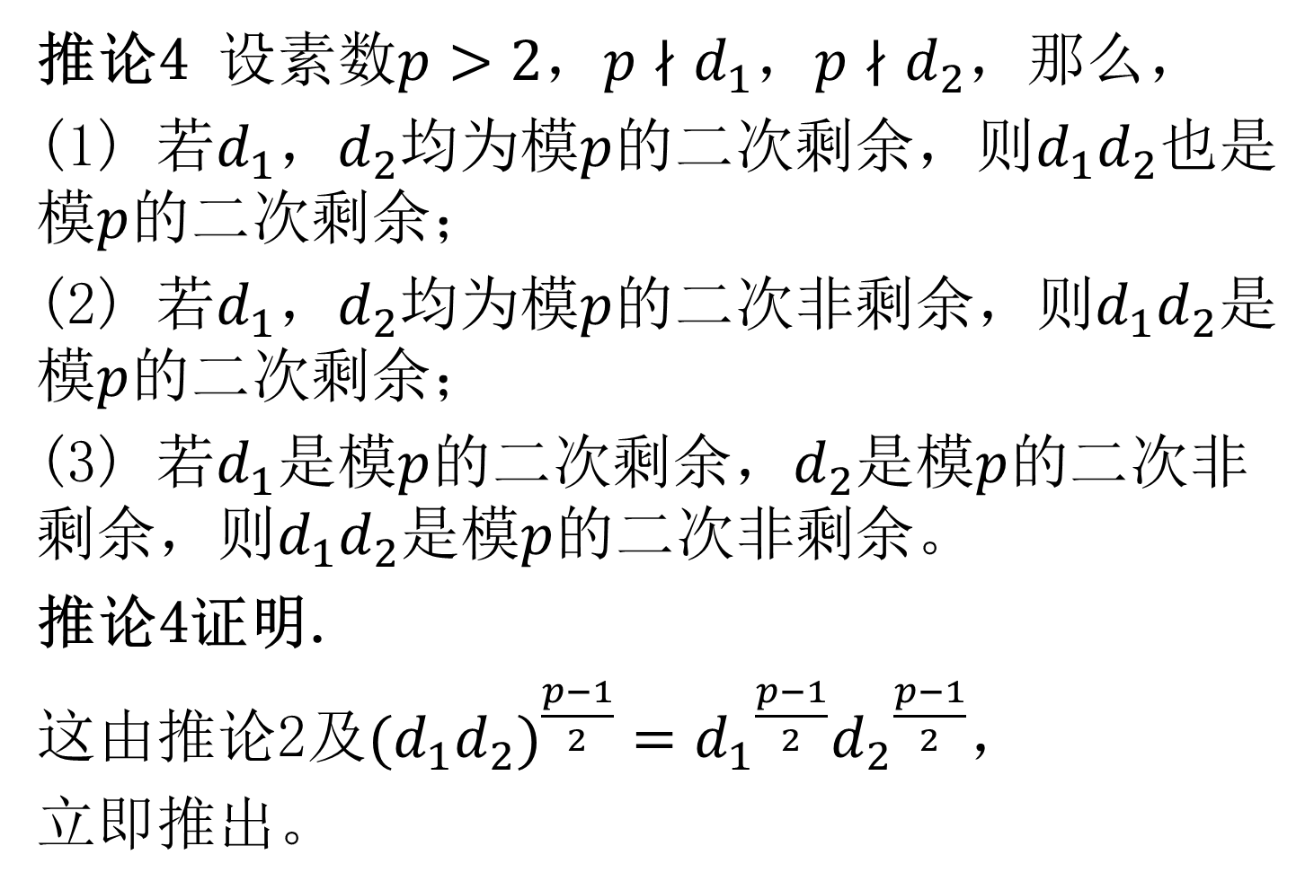
2 二次剩余的基本概念(续)
推论4 设素数$p>2，p∤d_{1}\text{，}p∤d_{2}$，那么，
(1) 若$d_{1}，d_{2}$均为模$p$的二次剩余，则$d_{1}d_{2}$也是模$p$的二次剩余；
(2) 若$d_{1}，d_{2}$均为模$p$的二次非剩余，则$d_{1}d_{2}$是模$p$的二次剩余；
(3) 若$d_{1}$是模$p$的二次剩余，$d_{2}$是模$p$的二次非剩余，则$d_{1}d_{2}$是模$p$的二次非剩余。
推论4证明.
这由推论2及${{(d}_{1}d_{2})}^{\frac{p−1}{2}}={d_{1}}^{\frac{p−1}{2}}{d_{2}}^{\frac{p−1}{2}}$，
立即推出。
Notes:
恰恰

Slide 27
谢谢！

